Slide 1
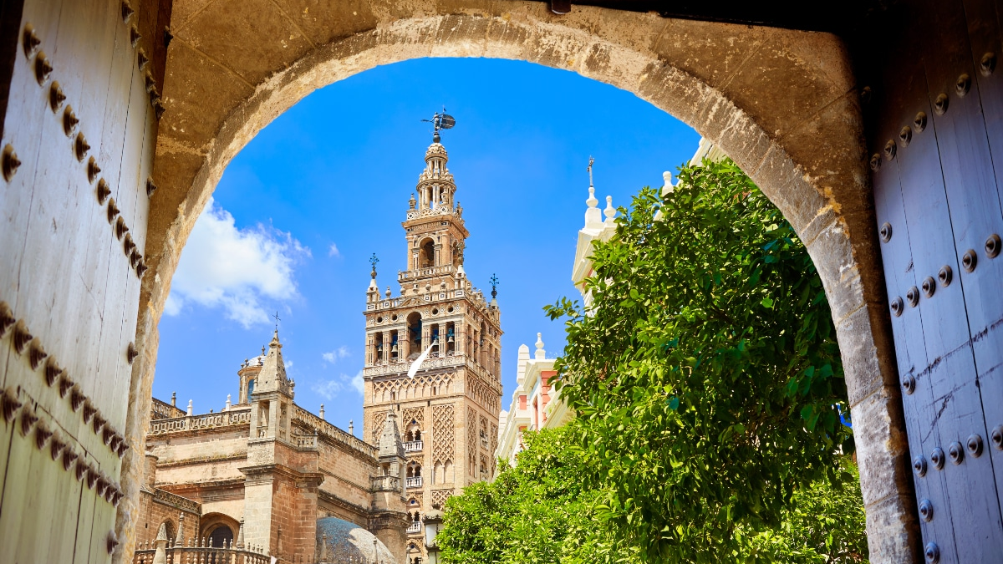


Avances en las medidas de dosis neutrónicas en instalaciones de protonterapia en el WG9 de EURADOS
REUNION DEL CEIDEN – GUN
CNA (Sevilla)
8 y 9 de junio de 2022
C. Domingo
Universitat Autònoma de Barcelona. 08913 Bellaterra (Barcelona). ES

Slide 2
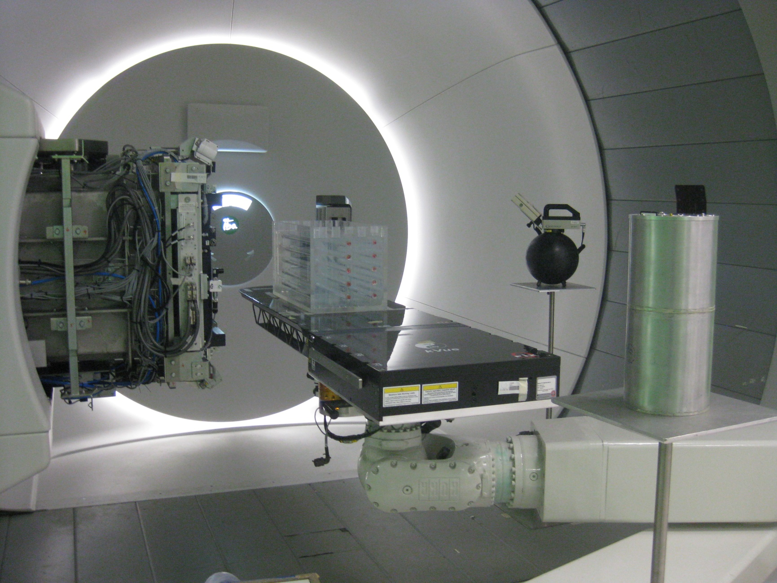
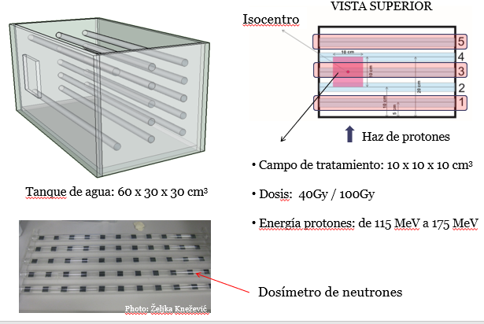
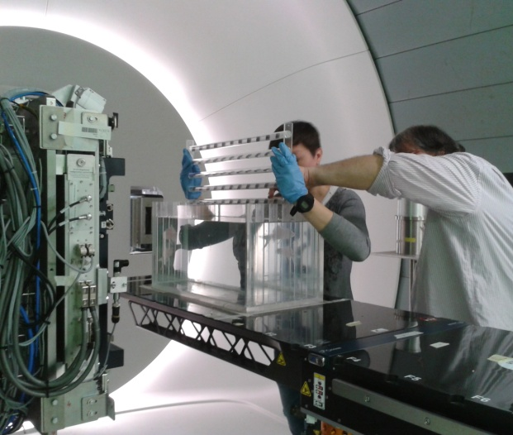
Dosis perifèrica en maniquí de agua
Centro de Protonterapia de Trento
IBA (230 MeV) haz escaneado

Slide 3
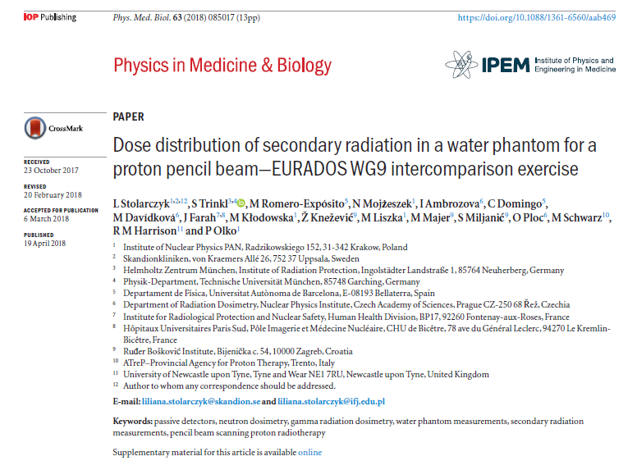
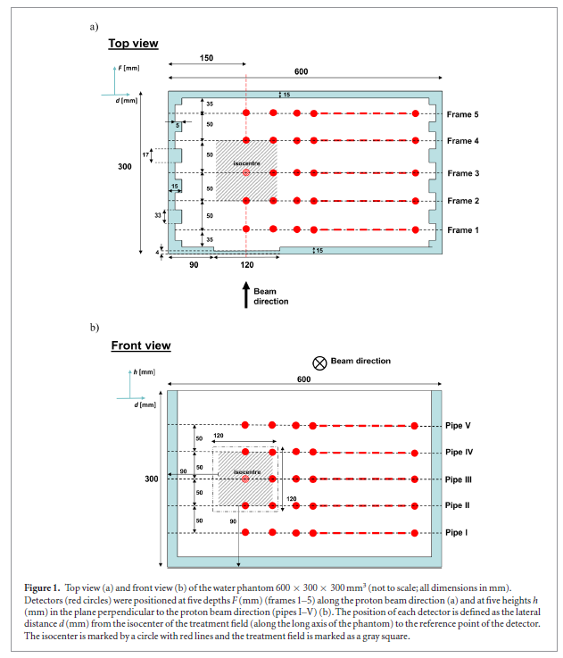

Slide 4
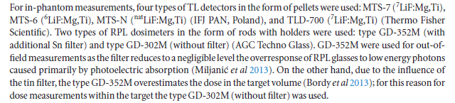

Detectores
TLD y RPL (gamma)
Trazas (CR-39) (neutrones)

Slide 5
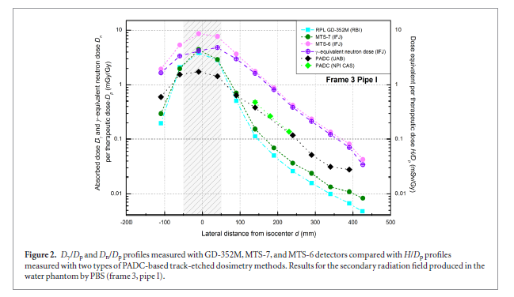
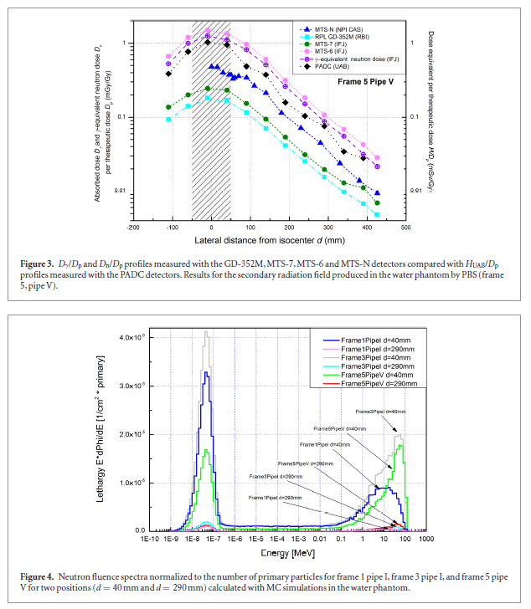
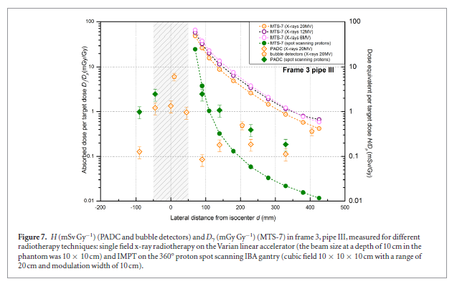
Resultados

Slide 7
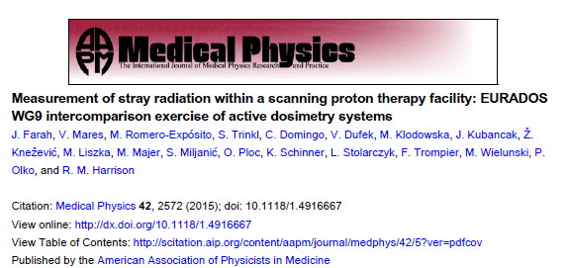
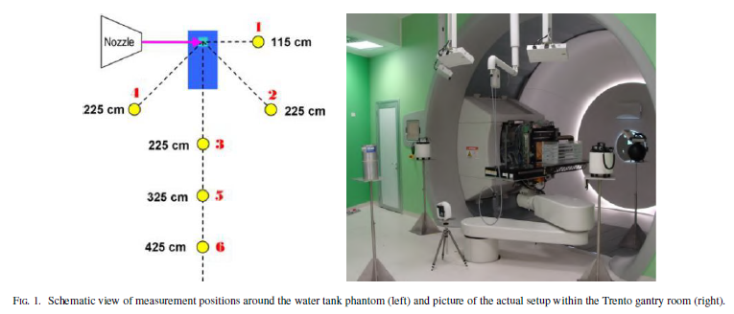
Radiación dispersa en sala (tanque de agua)
Monitores ambientales y esferas Bonner

Slide 8
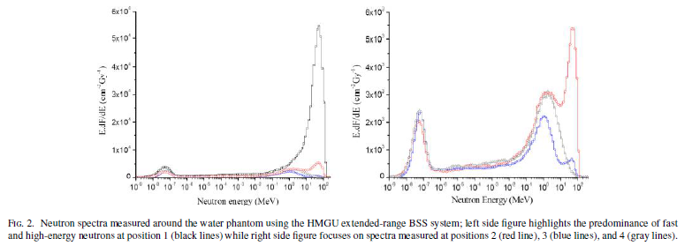
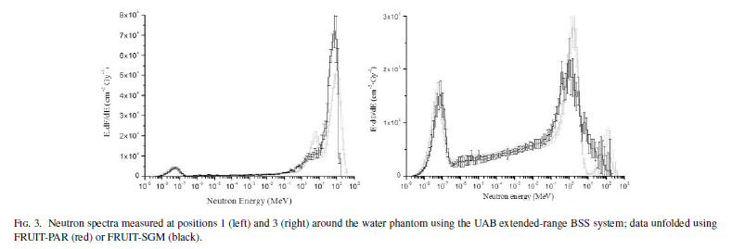

Slide 9
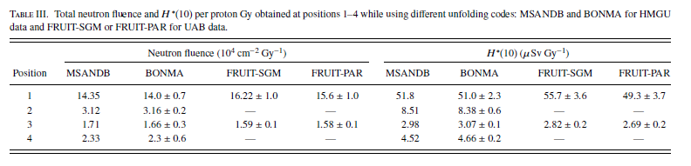
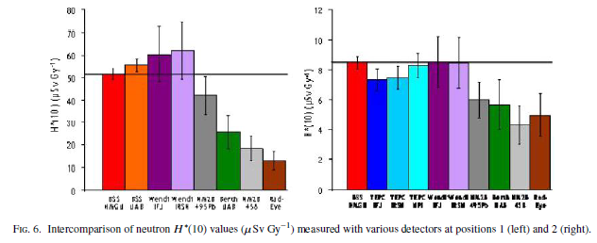
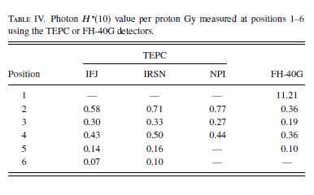
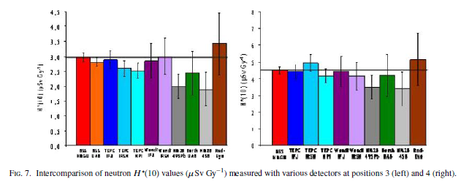

Slide 10
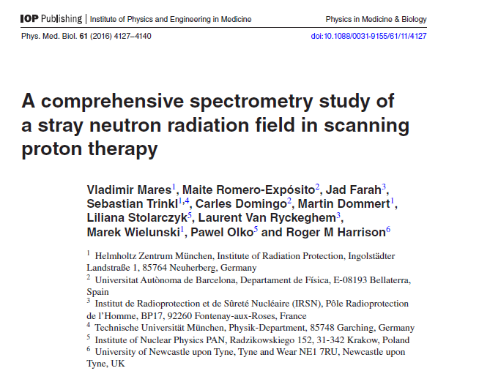
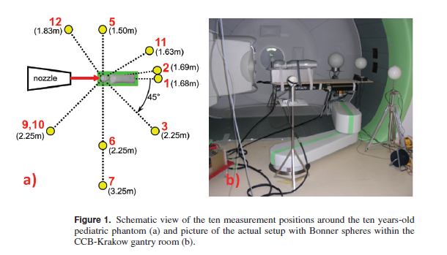
Espectrometría en sala (maniquí pediátrico)

Slide 11
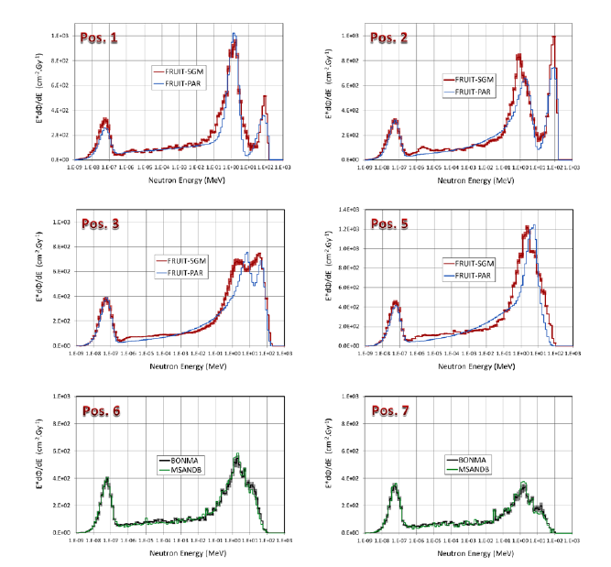
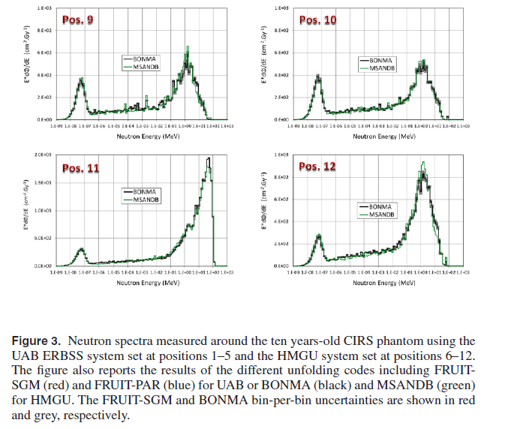

Slide 12
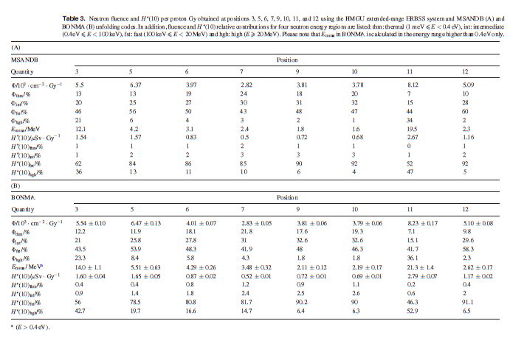
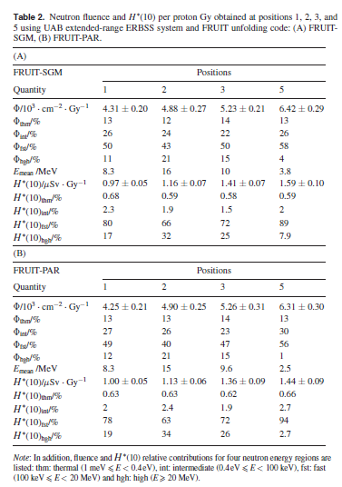

Slide 13
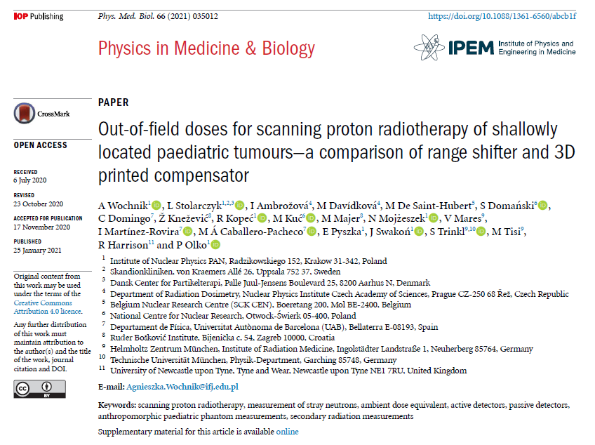
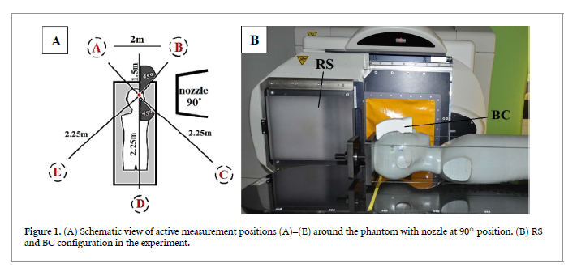
Dosis perifèrica en maniquí pediátrico

Slide 14
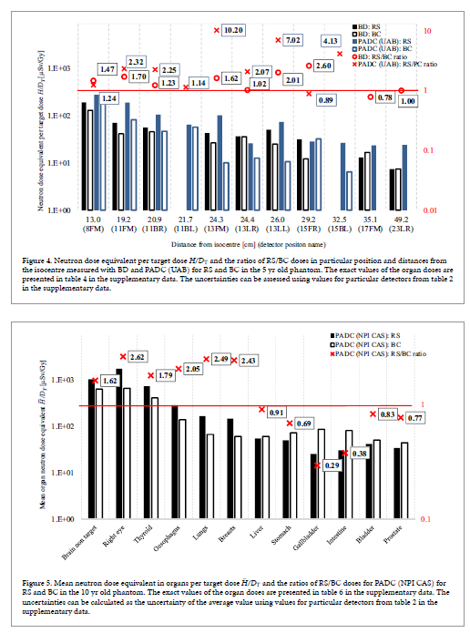
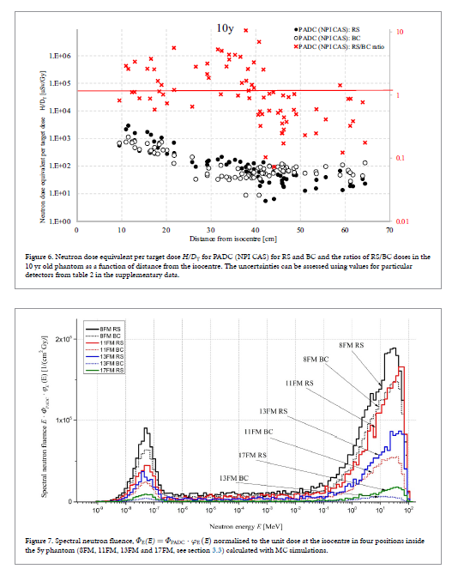

Slide 15
Trabajos en progreso
Espectrometría en el Mevion Hyperscan
Dosis periférica en tanque de agua en el Mevion Hyperscan
Comparativas irradiación con protones – fotones en maniquíes pediátricos
Verificación de dosis neutrónicas en protonterapia de haz escaneado en función de los parámetros del plan de tratamiento
https://eurados.sckcen.be/working-groups/wg9-radiation-dosimetry-radiotherapy

Slide 16
